Slide 1
第二节 偏导数与全微分
一、偏导数的定义及其计算法
二、高阶偏导数
三、全微分的定义
四、可微的条件

Slide 2
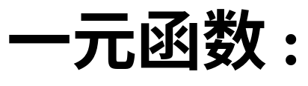
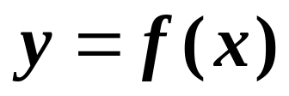
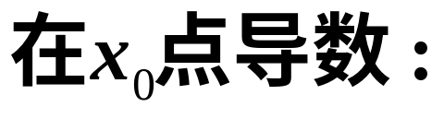
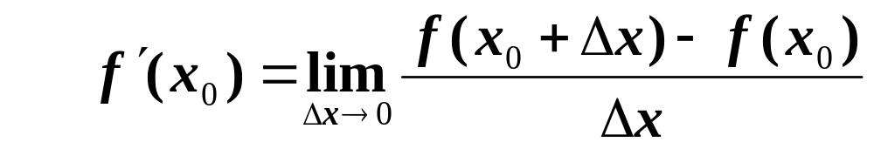
一、偏导数的定义及其计算法

Slide 3
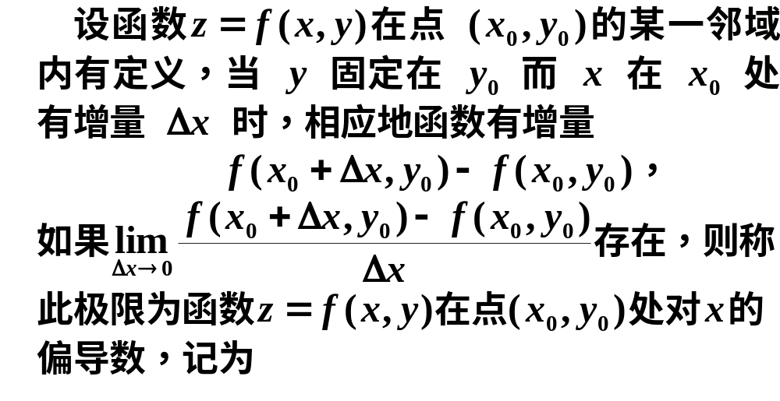
定义

Slide 4
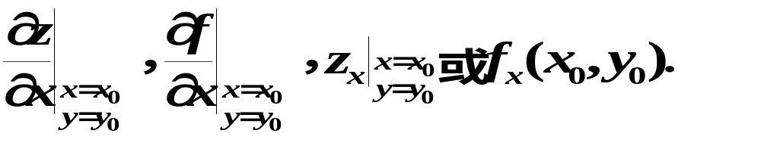
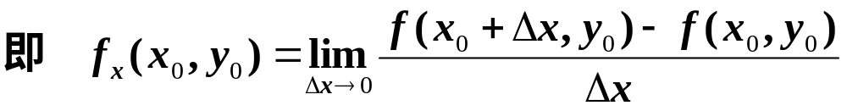
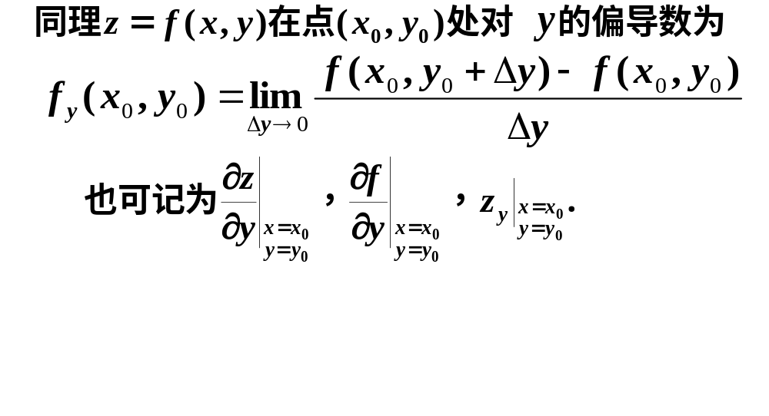

Slide 5

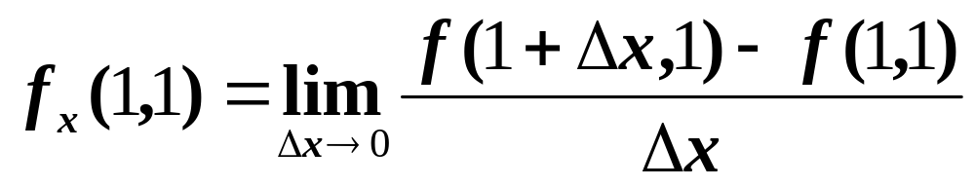
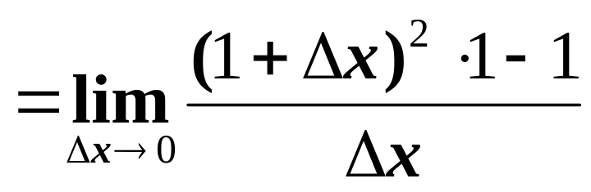
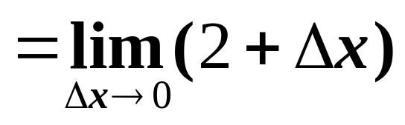
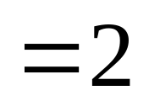
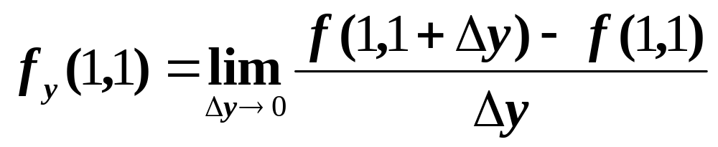
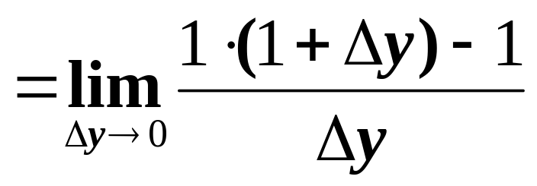
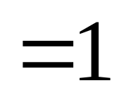

Slide 6
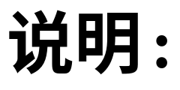
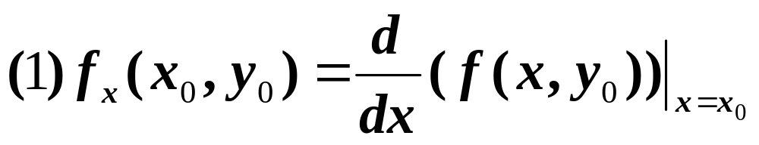
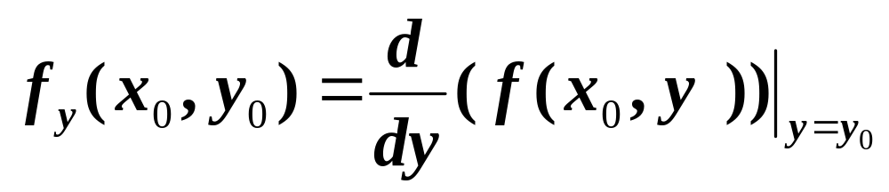

Slide 7
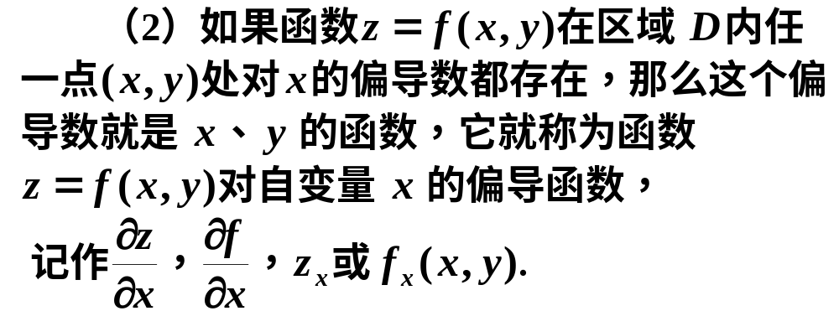
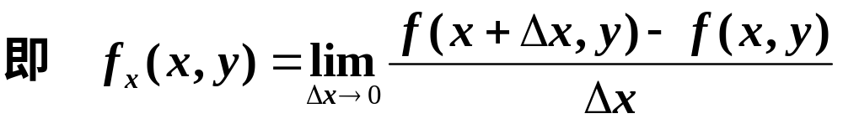
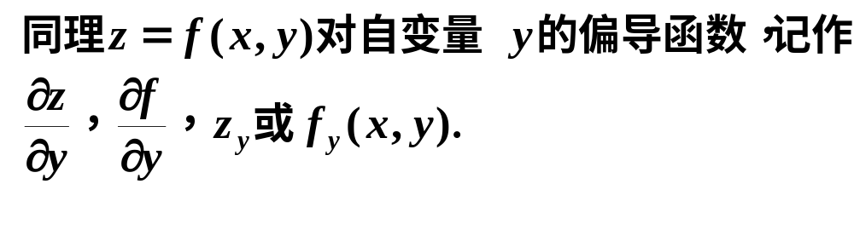
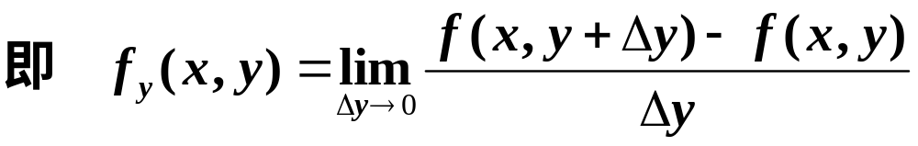

Slide 8
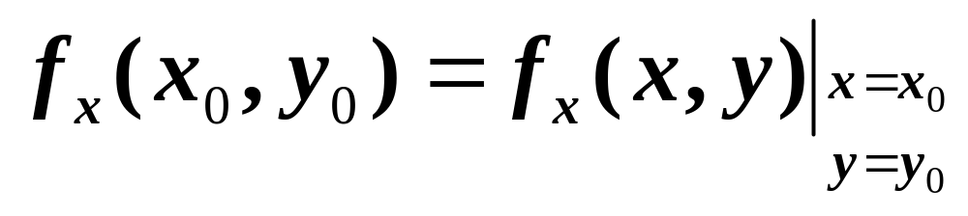
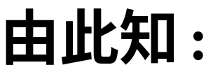

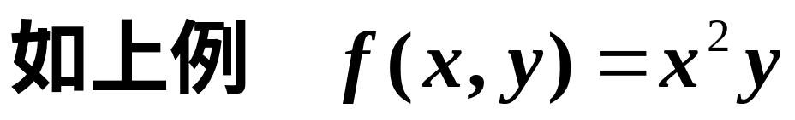
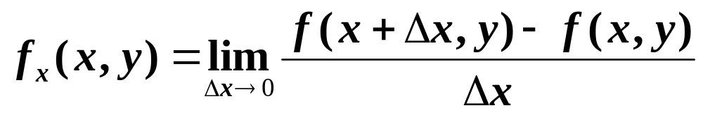
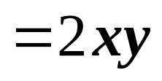
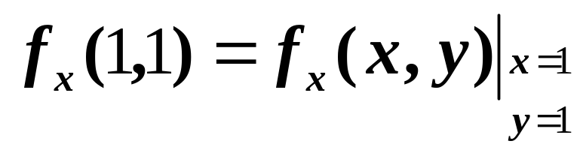
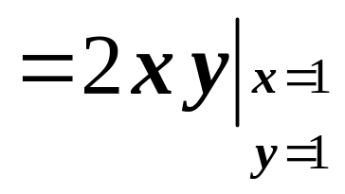
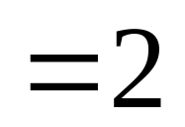

Slide 9


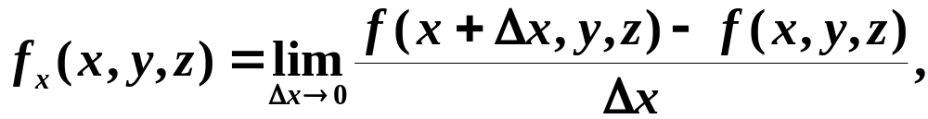
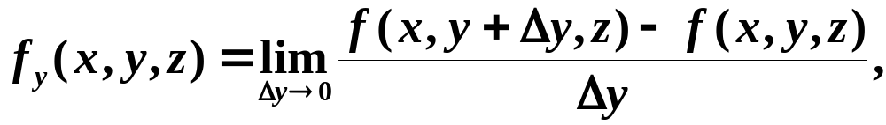
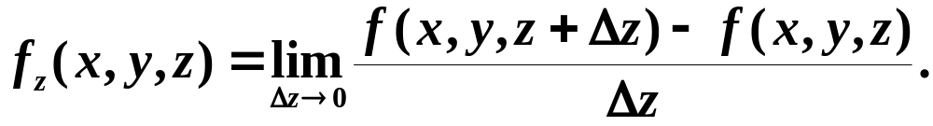
(3)偏导数的概念可以推广到二元以上函数
如 在 处

Slide 10

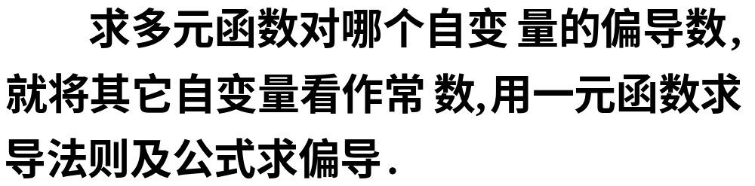

Slide 11
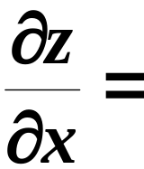
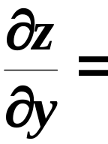


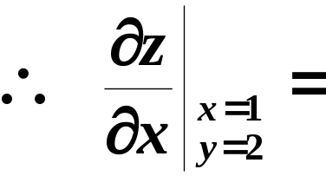

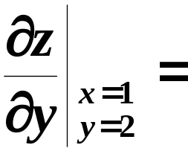

解

Slide 12
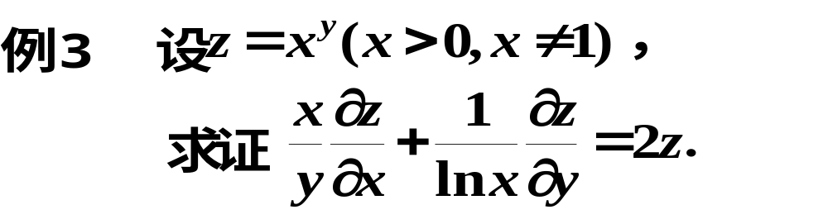
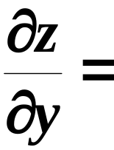


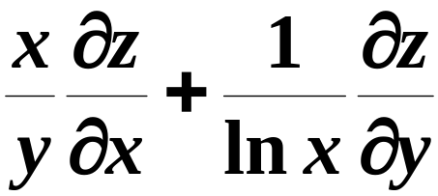
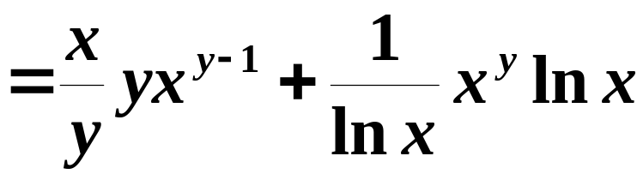


证
原结论成立．

Slide 13

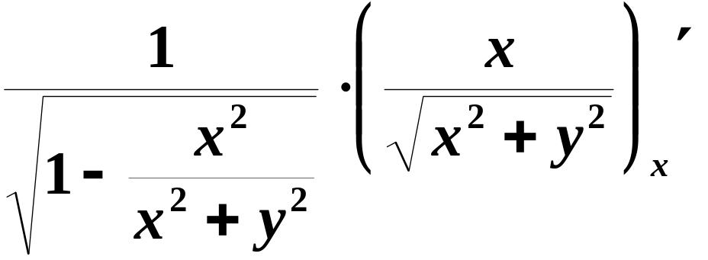
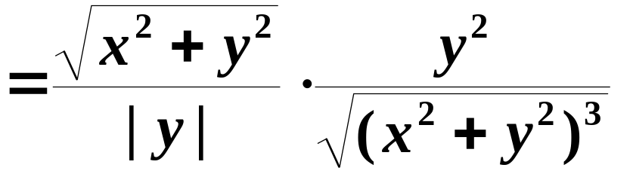
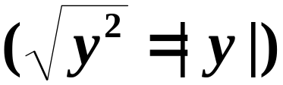
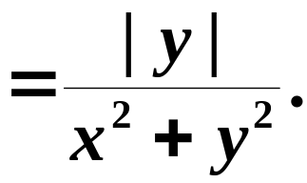
解

Slide 14

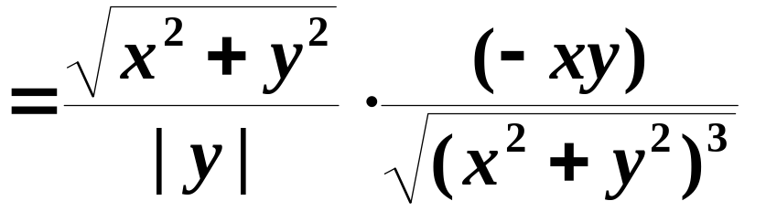
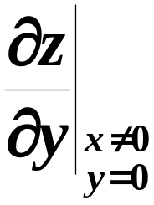
不存在．

Slide 15
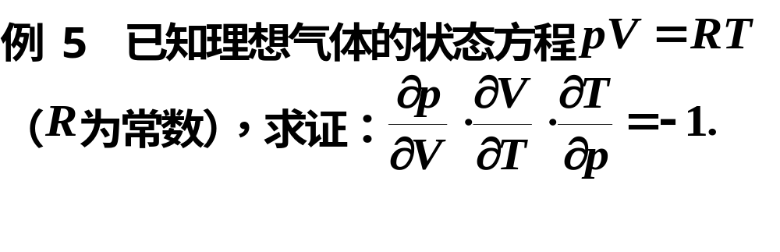
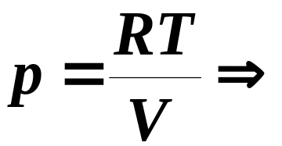











证

Slide 16




有关偏导数的几点说明：
１、
２、
求分界点、不连续点处的偏导数要用定义求；
解

Slide 17


３、偏导数存在与连续的关系
一元函数中在某点可导 连续，
多元函数中在某点偏导数存在 连续，
？
但函数在该点处并不连续.
偏导数存在 连续.

Slide 18





Slide 19

4、偏导数的几何意义
如图

Slide 20


几何意义:

Slide 21





二、高阶偏导数
纯偏导
混合偏导
定义：二阶及二阶以上的偏导数统称为高阶偏导数.

Slide 22















解

Slide 23






解

Slide 24



问题：
混合偏导数都相等吗？具备怎样的条件才相等？

Slide 25







解

Slide 26






三、全微分的定义
由一元函数微分学中增量与微分的关系得

Slide 27

全增量的概念

Slide 28

全微分的定义

Slide 29















Slide 30

四、可微的条件

Slide 31









证
总成立,
同理可得

Slide 32









Slide 33



一元函数在某点的导数存在 微分存在．
？
多元函数的各偏导数存在 全微分存在．
例如，

Slide 34











Slide 35








事实上

Slide 36


Slide 37
多元函数连续、可导、可微的关系
函数连续
函数可导
函数可微
偏导数连续

Slide 38





解
所求全微分

Slide 39





解

Slide 40







全微分的定义可推广到三元及三元以上函数
解

Slide 41



Slide 42










证
令
则
同理

Slide 43





不存在.

Slide 44








Slide 45








Slide 46


全微分在近似计算中的应用
也可写成

Slide 47








解
由公式得

Slide 48

小结
偏导数的定义
（偏增量比的极限）
偏导数的计算、偏导数的几何意义
纯偏导
高阶偏导数
混合偏导
（相等的条件）
多元函数全微分的概念；
多元函数全微分的求法；
多元函数连续、可导、可微的关系．
（注意：与一元函数有很大区别）

Slide 49











练习题
1、求曲线
在点
处的切线
和
轴正向所构成的倾角.
解
所给的曲线是曲面
与平面
的交线。
该曲线在点
处的切线关于 y 轴的斜率为
所以，曲线在
处的切线与 y 轴正向所成的倾角为

Slide 50
















2、证明函数
满足拉普拉斯
方程
证：
利用对称性 , 有

Slide 51








3、选择题
函数
在
可微的充分条件是( )
的某邻域内存在 ;
时是无穷小量 ;
时是无穷小量 .

Slide 52









4、有一圆柱体受压后发生形变,
半径由 20cm 增大
到 20.05cm ,
高度由100cm 减少到 99cm ,
求此圆柱体
体积的近似改变量.
解: 已知
则
即受压后圆柱体体积减少了

